Slide 1
算法设计与分析 第一周作业

Slide 2
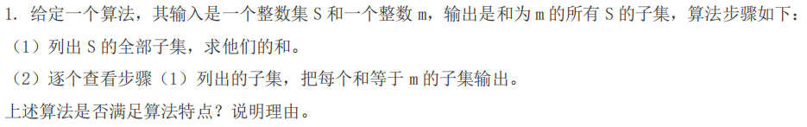
第一题
满足，确定性、可行性、有穷性。

Slide 3
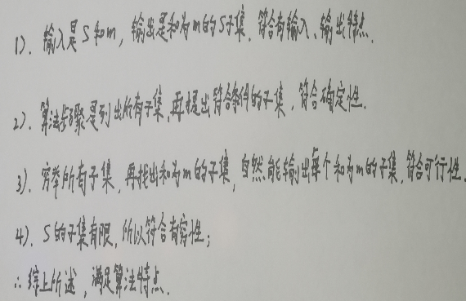

Slide 4
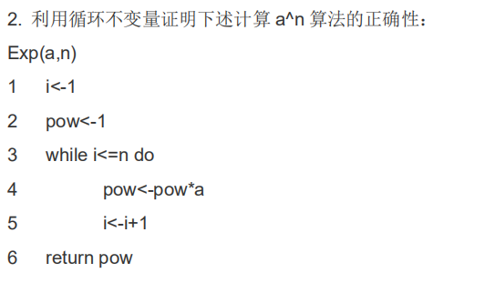
第二题
①定义循环不变量 L_{i}
②初始步：当i=1时，……，
③归纳步：假设当i=k时满足……，当i=k+1时……
④总结步：当i=n+1时，循环退出

Slide 5
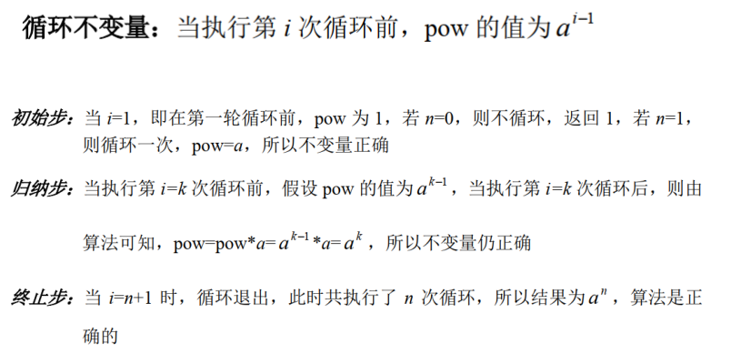

Slide 6
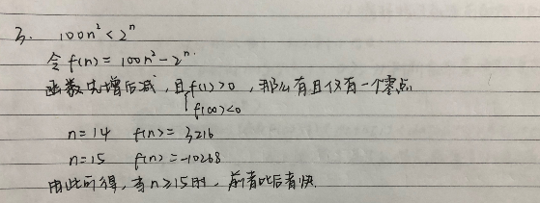
第三题

Slide 7
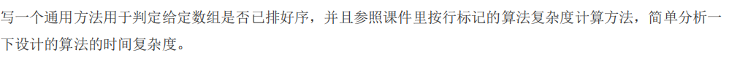
第四题

Slide 8
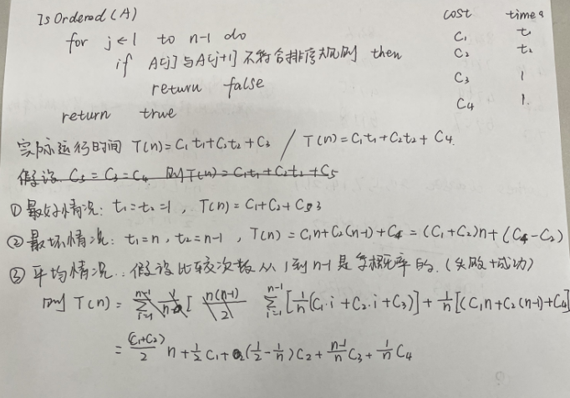

Slide 9
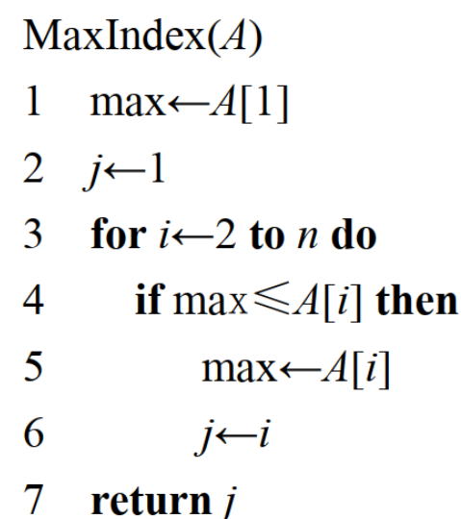
第五题

